Slide 1



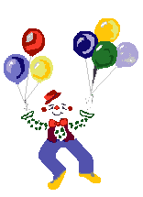

TRƯỜNG TIỂU HỌC NGÔ MÂY
NHIỆT LIỆTCHÀO MỪNG QUÝ THẦY CÔ VỀ DỰ GIỜ, THĂM LỚP.
MÔN: TOÁN
LỚP: 2A
Giáo viên: Trương Thị Tố Mai

Slide 2
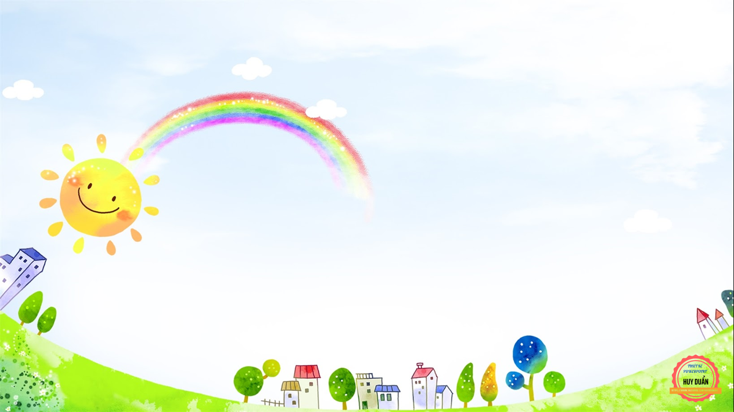
Khởi động

Slide 3
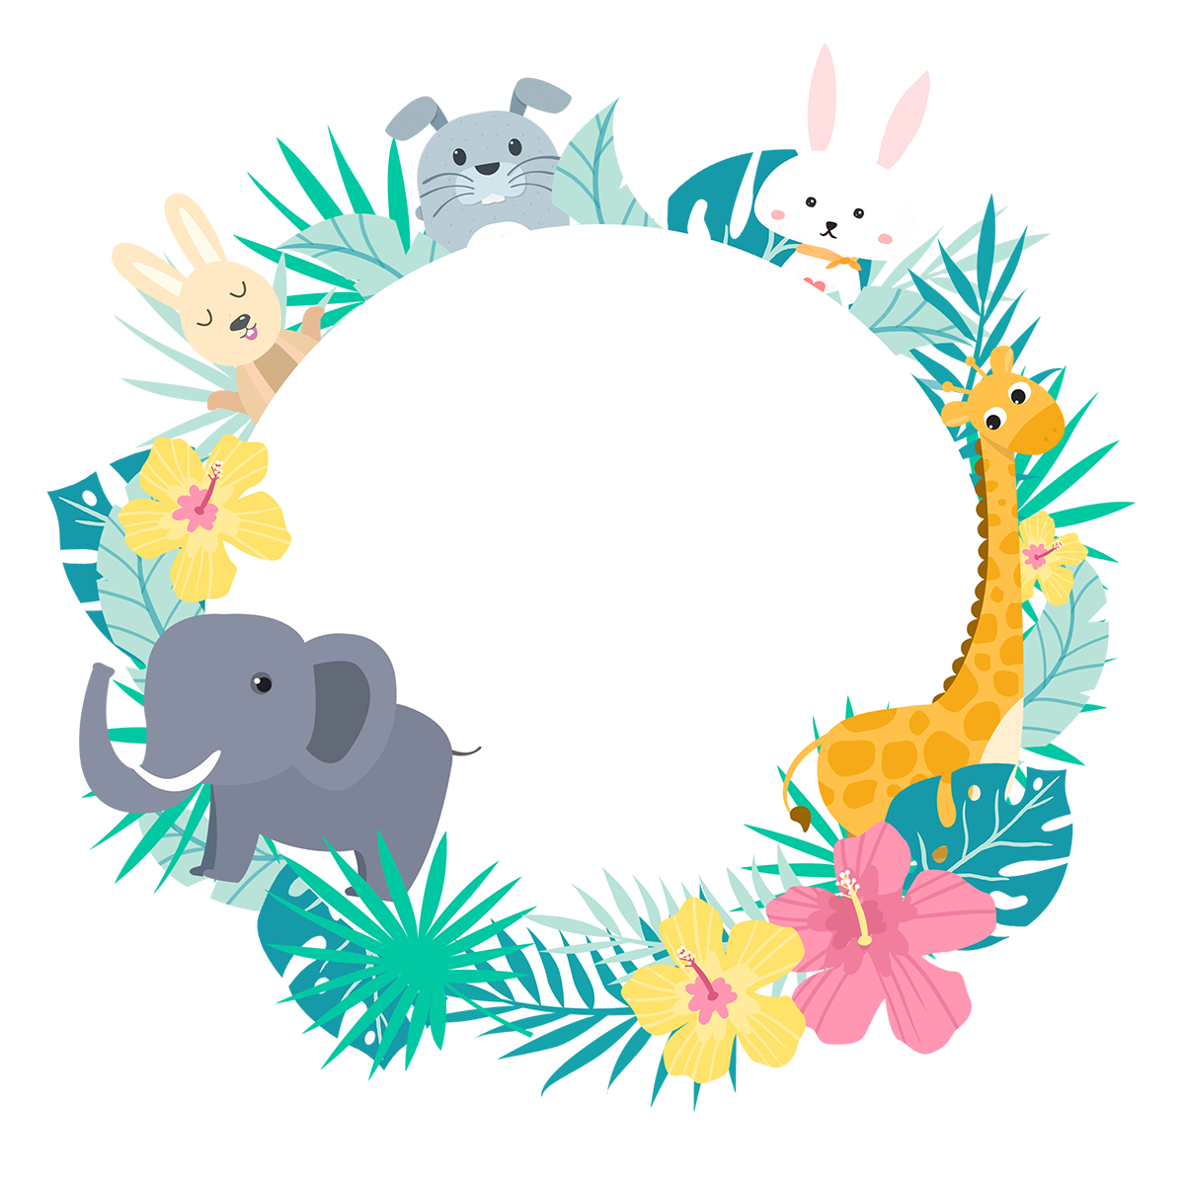
GIẢI CỨU RỪNG XANH

Slide 4
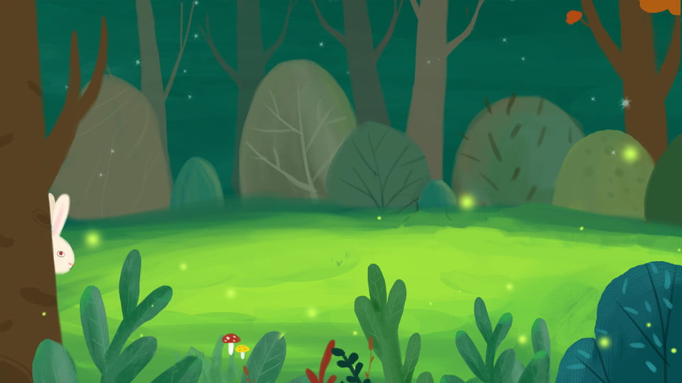

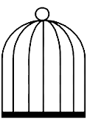
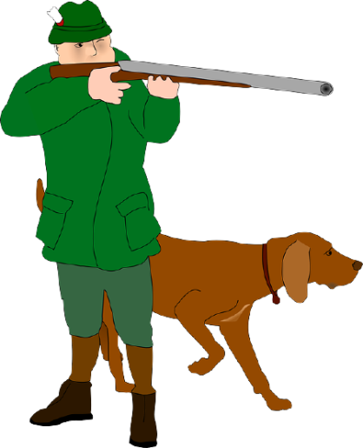
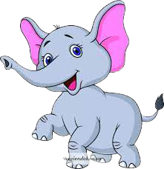
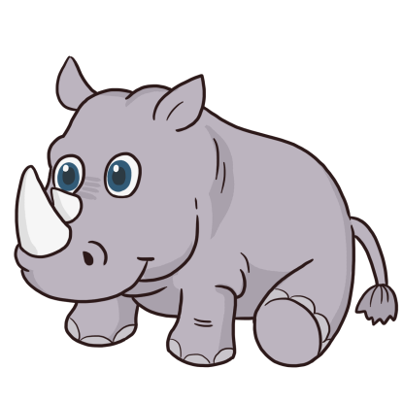
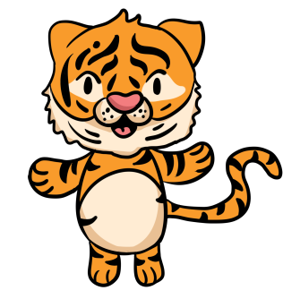
Các bạn lớp 2A ơi, hãy cứu chúng tớ khỏi tay của gã thợ săn với!
Notes:
Thầy cô bấm mũi tên trên cùng bên phải để vào bài

Slide 5


Từ phép nhân 5 x 3 = 15, nêu hai phép chia tương ứng.

Slide 6
Kết quả của phép chia 16 : 2 là ....

Slide 7

Kết quả của phép nhân 2 x 6 là ….

Slide 8


Thứ năm ngày 9 tháng 2 năm 2023
Toán:
Luyện tập
1
Số
?
a)
Thừa số | 2 | 2 | 2 | 2 | 2 | 2
Thừa số | 4 | 6 | 5 | 8 | 9 | 10
Tích |  | ? | ? | ? | ? | ?
?
12
10
16
18
20
8
b)
Số bị chia | 8 | 6 | 16 | 20 | 14 | 18
Số chia | 2 | 2 | 2 | 2 | 2 | 2
Thương |  | ? | ? | ? | ? | ?
?
3
10
7
9
4
8

Slide 9
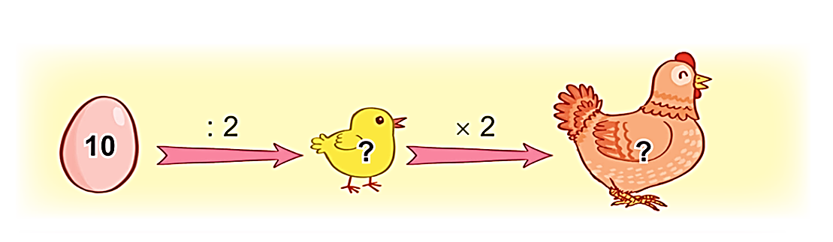
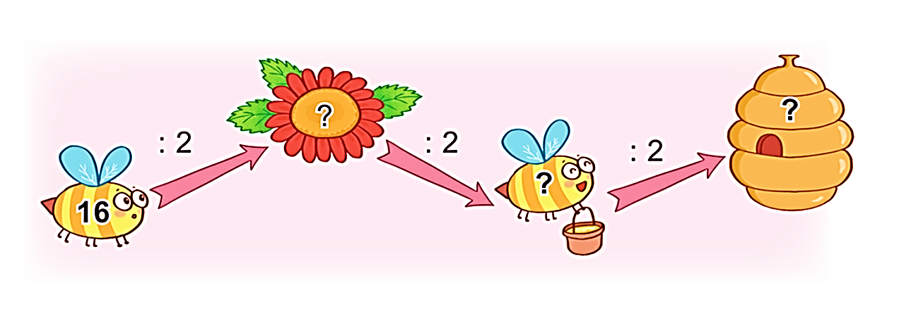
Thứ năm ngày 9 tháng 2 năm 2023
Toán:
Luyện tập
2
Số
?
a)
5
10
b)
8
2
4

Slide 10
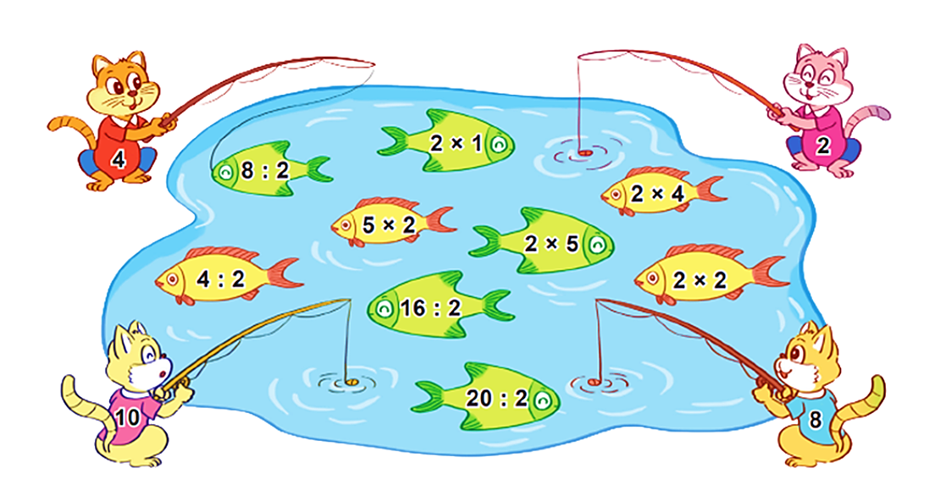
Thứ năm ngày 9 tháng 2 năm 2023
Toán:
Luyện tập
3
Mèo câu được các con cá ghi phép tính có kết quả là số trên áo của nó.
a) Mỗi con mèo câu được bao nhiêu con cá?
b) Con mèo nào câu được nhiều cá nhất?

Slide 11
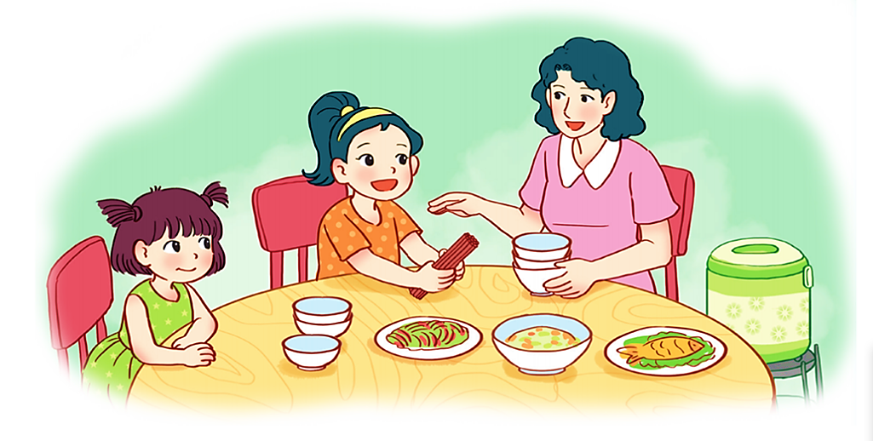
Thứ năm ngày 9 tháng 2 năm 2023
Toán:
Luyện tập
4
Vào bữa cơm gia đình, Mai lấy đũa cho cả nhà. Mai lấy 12 chiếc đũa chia thành các đôi thì vừa đủ mỗi người một đôi. Hỏi gia đình Mai có mấy người?
Bài giải:
Mỗi đôi đũa có 2 chiếc đũa.
Số đôi đũa có là:
12 : 2 = 6 (đôi)
Mỗi người có một đôi đũa. Vậy gia đình Mai có 6 người
Đáp số: 6 người.

Slide 12
Thứ năm ngày 9 tháng 2 năm 2023
Toán:
Luyện tập

Slide 13



Chúc quý thầy cô giáo sức khỏe!
Chúc các em chăm ngoan, học giỏi!

Slide 14
Thứ năm ngày 9 tháng 2 năm 2023
Toán:
Luyện tập
3
Mèo câu được các con cá ghi phép tính có kết quả là số trên áo của nó.
26
2
26
4
26
8
2 con
10
2 con
26
26
10
2
26
4
26
8
26
10
26
3 con
2 con
a) Mỗi con mèo câu được bao nhiêu con cá?
b) Con mèo nào câu được nhiều cá nhất?

Slide 15
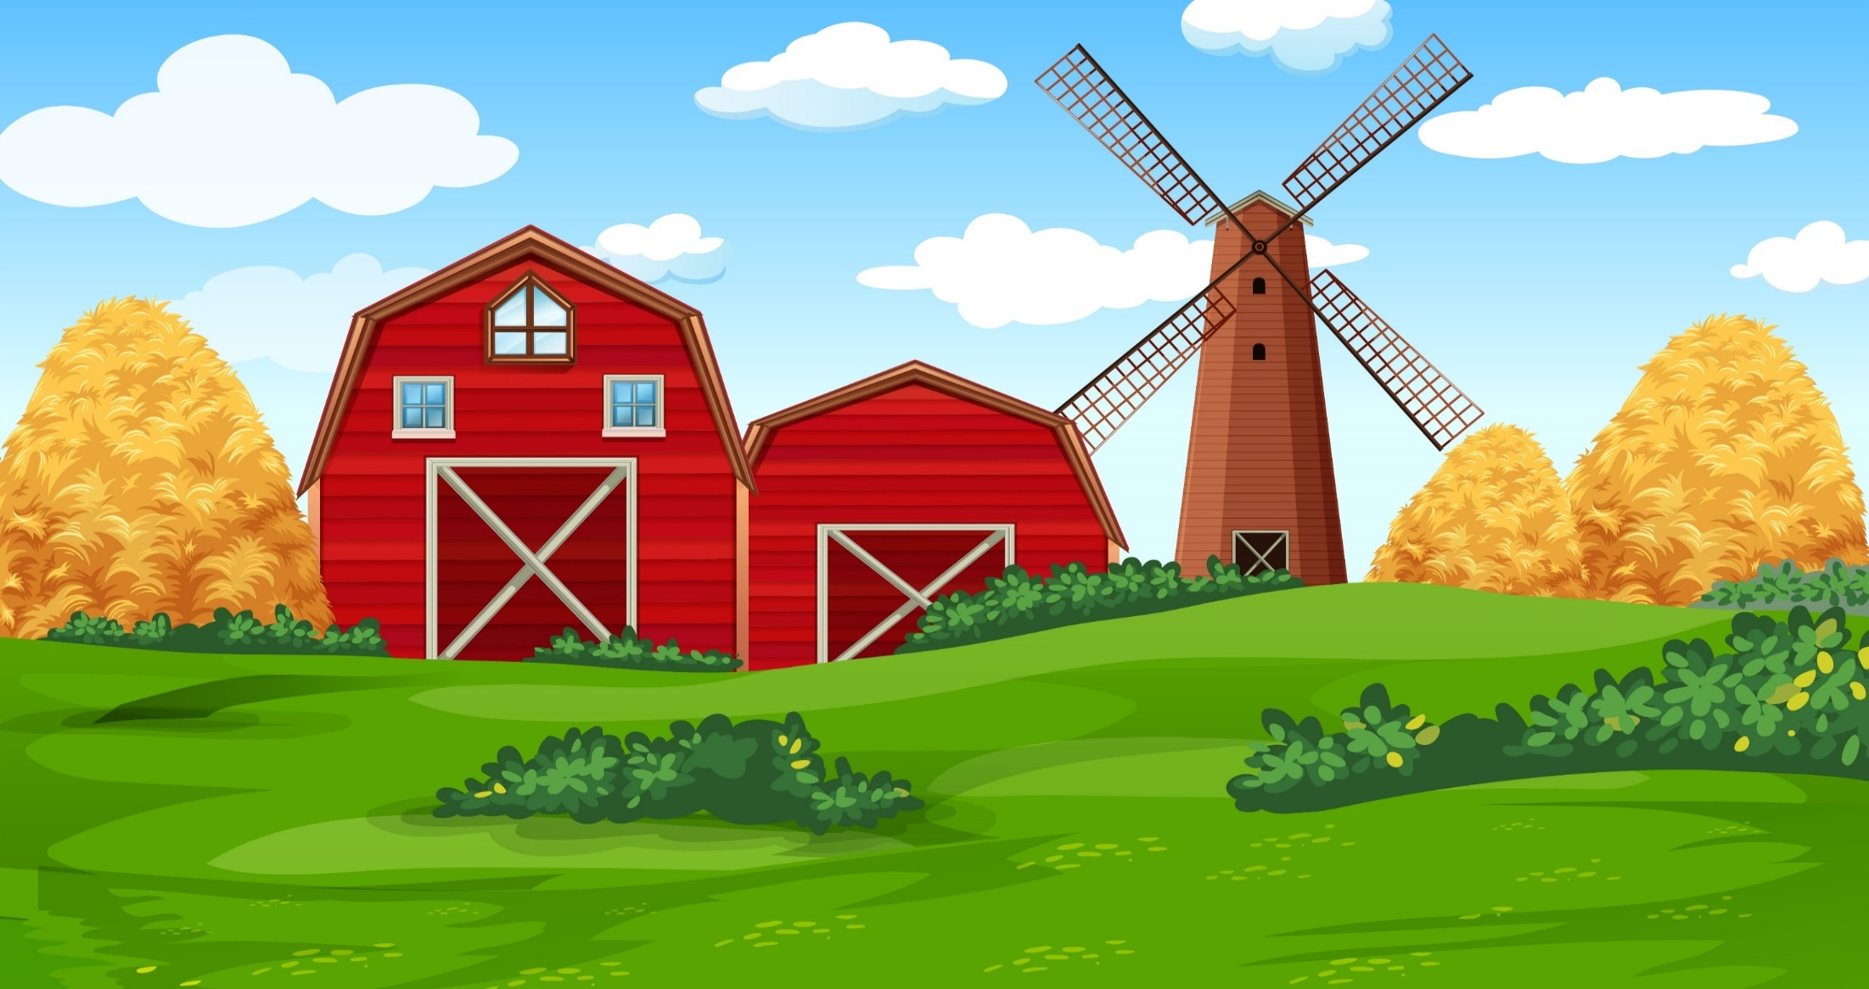
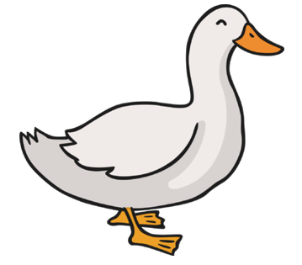



Tìm Đàn Vịt Con

Slide 16





Kết quả của phép tính:
12 : 2 = ?
A. 10
B. 6

Slide 17

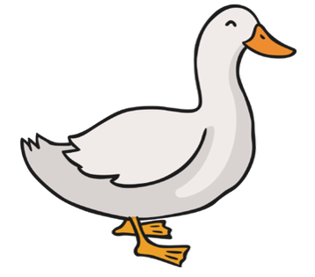




Kết quả của phép tính:
2 x 7 = ?
A. 9
B. 14

Slide 18
Kết quả của phép tính:
18 : 2 = ?
A. 9
B. 20

